Slide 1
«Новогоднее преображение» (социально-значимый проект)
Выполнили: учащиеся 5б класса, их родители,
Андреева О.М.(классный руководитель)
МКОУ СОШ № 2 п. Жигалово

Slide 2
Цель: Оформить выбранный участок школы для создания праздничной обстановки.
Задачи:
1. Разработать эскиз будущего оформления;
2. Подобрать и приготовить материалы, инструменты и приспособления для работы;
3. Привлечь родителей, как активных участников в жизни класса для достижения цели;
4. Изготовить атрибуты для оформления зоны;
5. Оформить зону к Новому году.

Slide 3
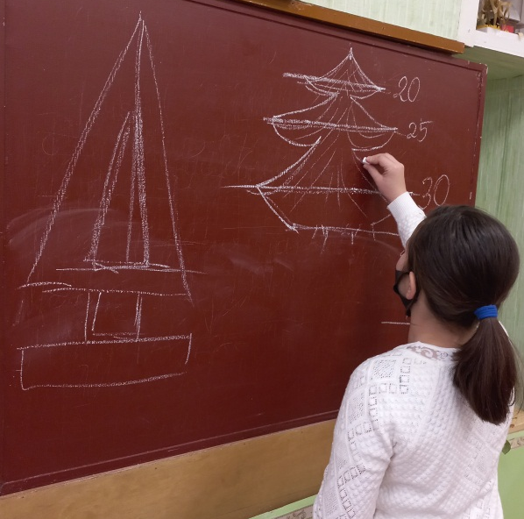
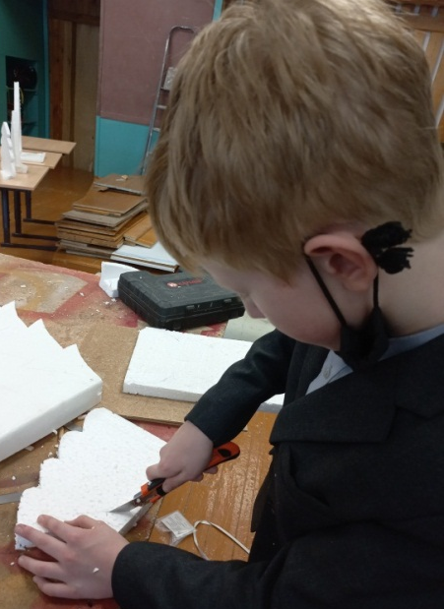
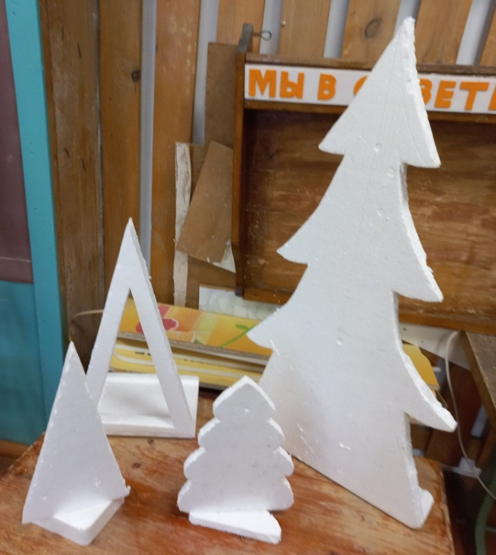
Разработка эскиза. Изготовление ёлочек.

Slide 4
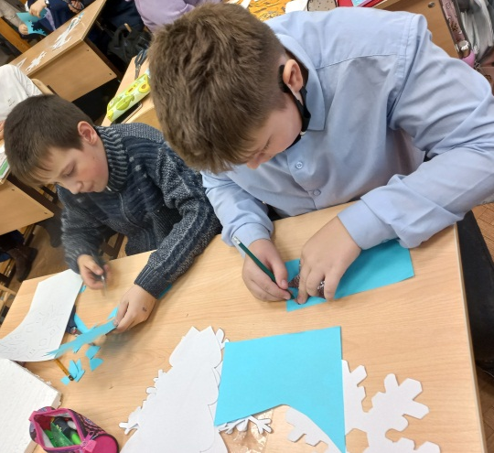
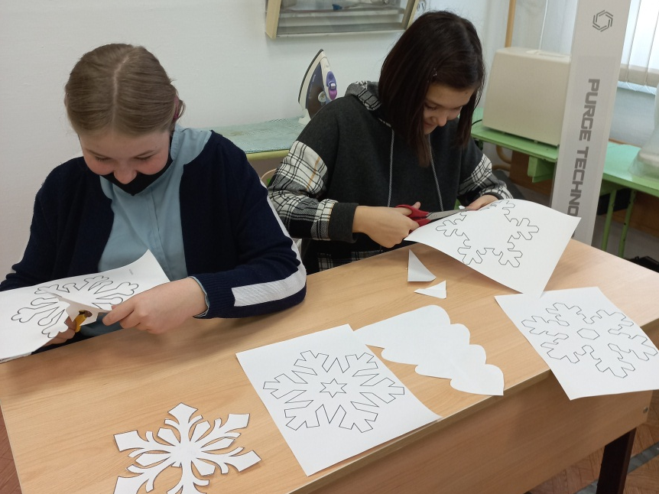
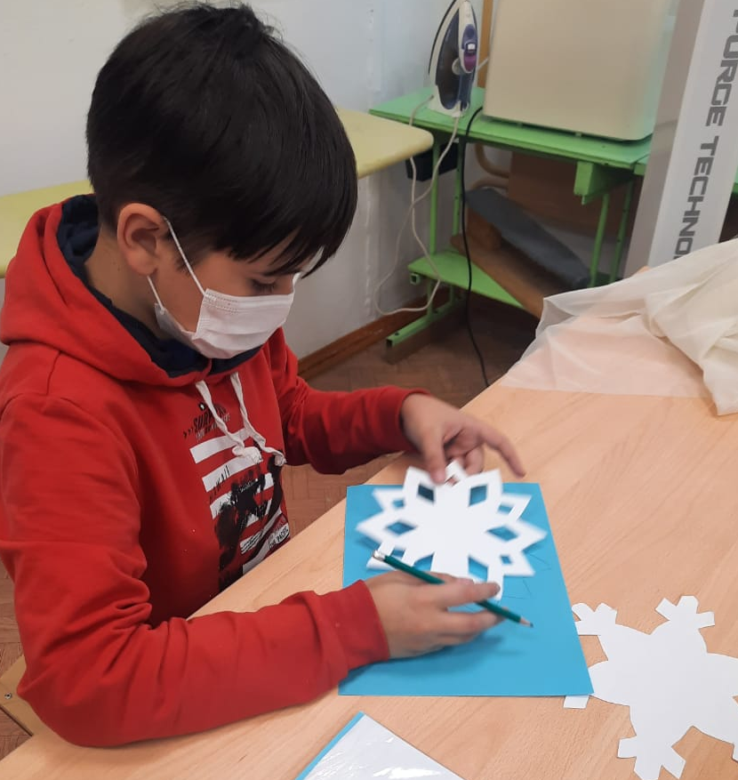
Изготовление снежинок из бумаги

Slide 5
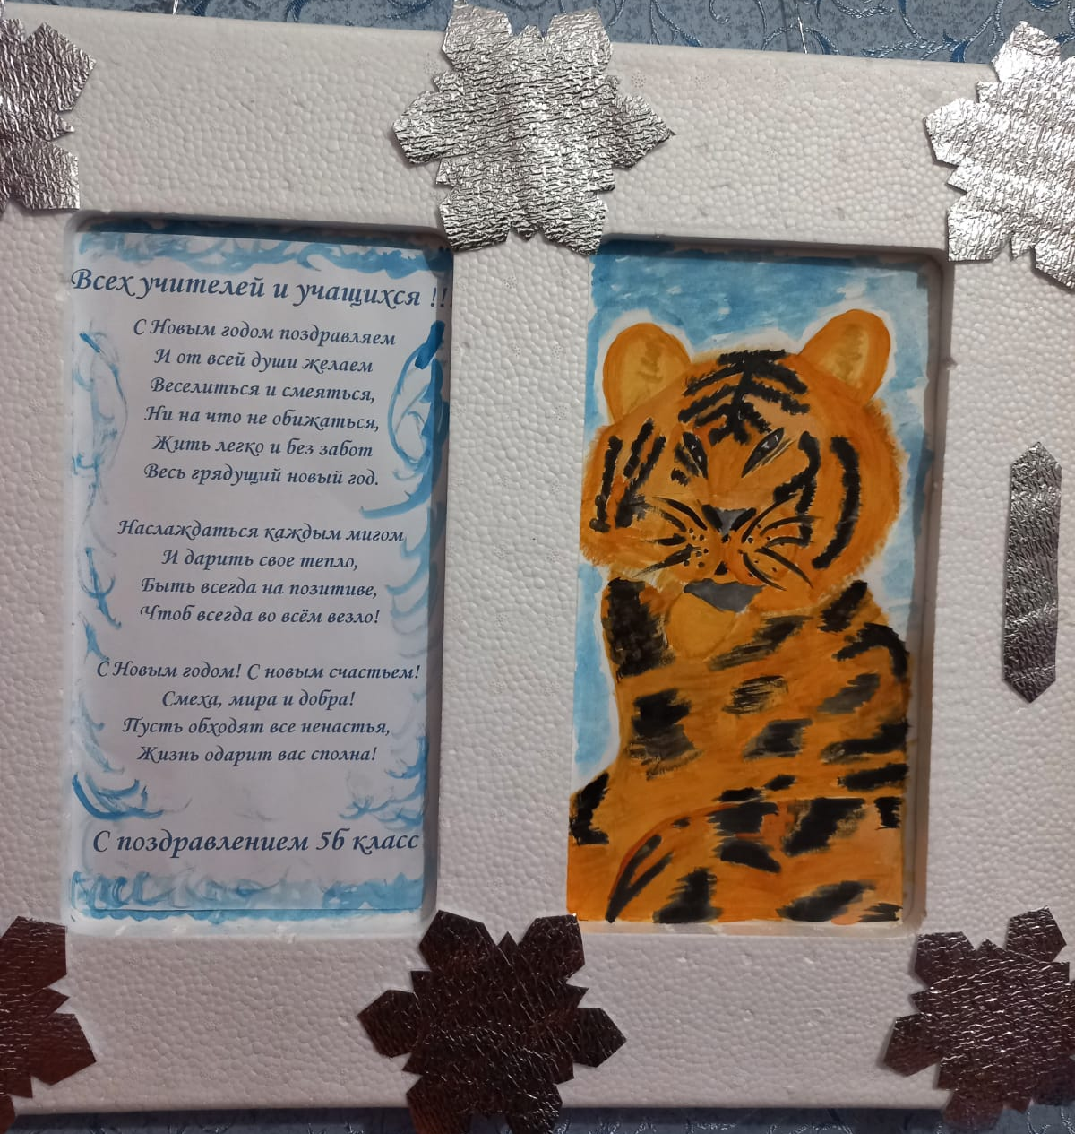
Изготовление поздравительной 3-Д открытки

Slide 6
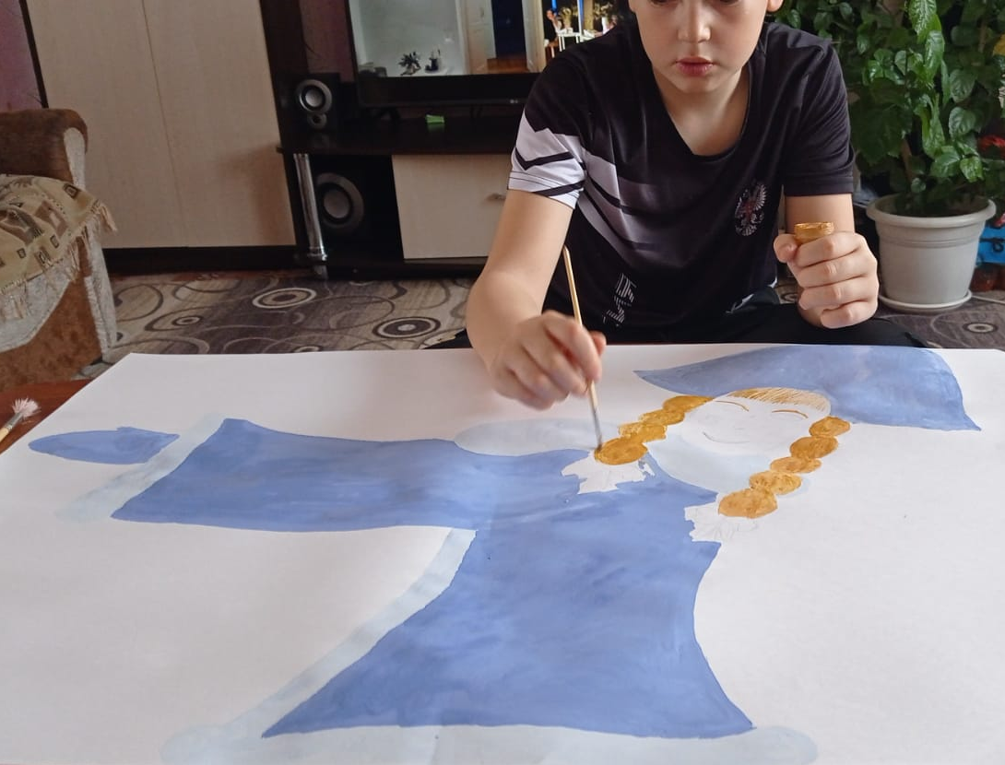
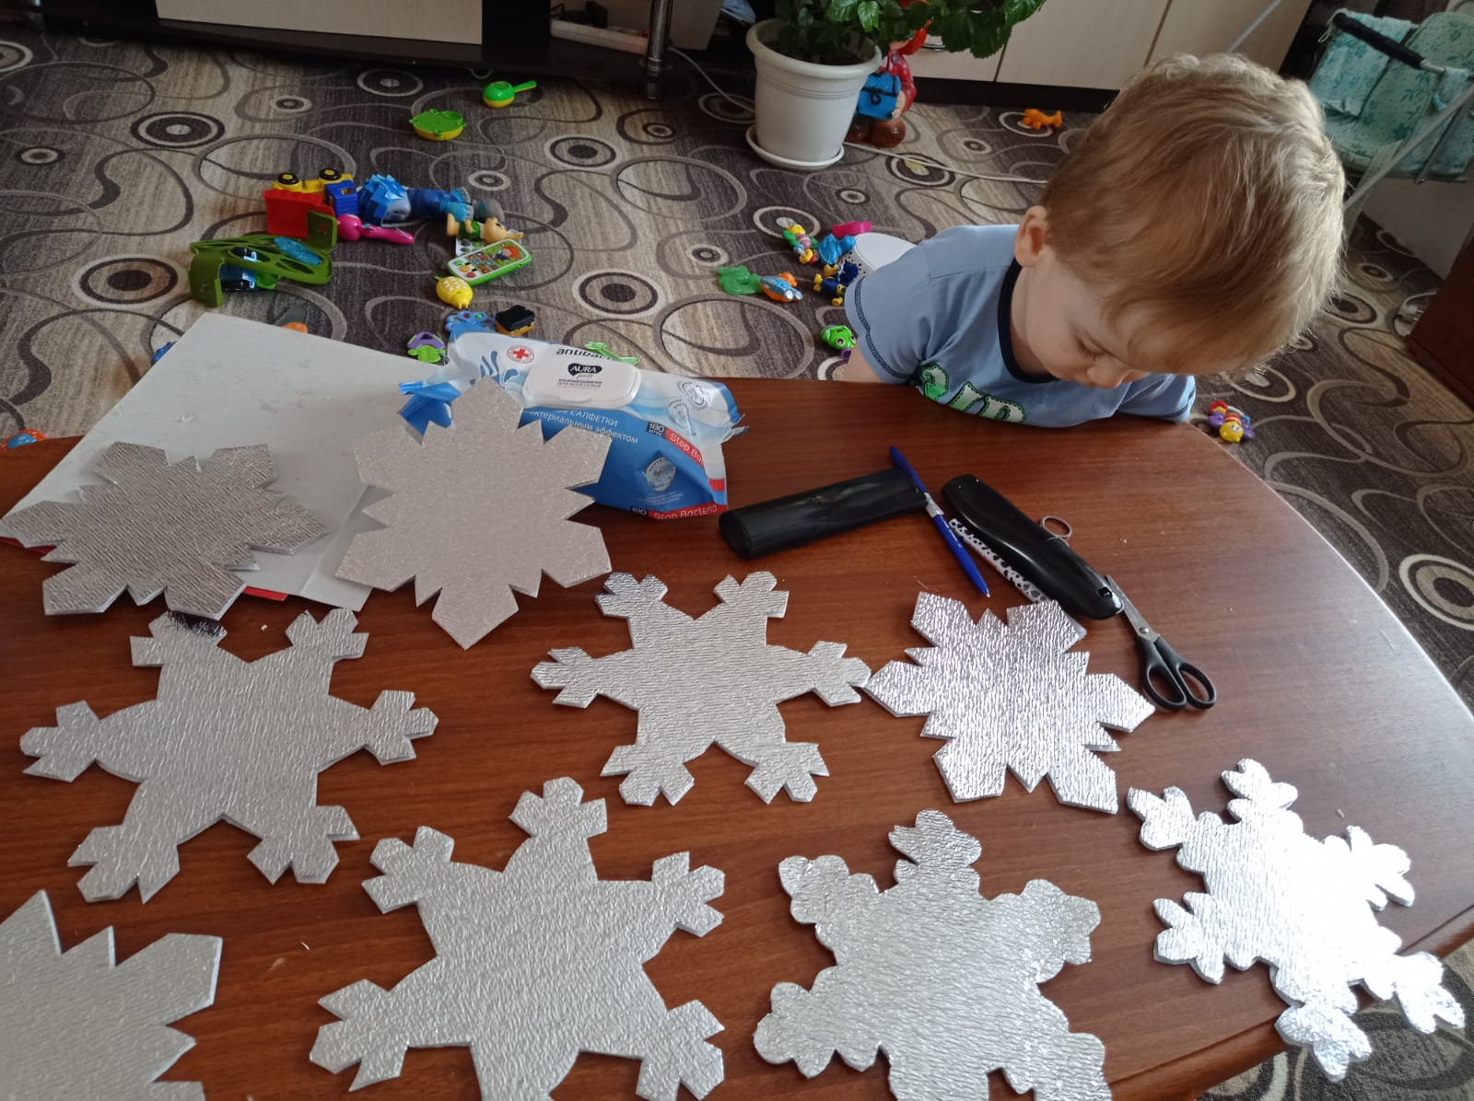
Помощь родных и близких в оформлении школы

Slide 7
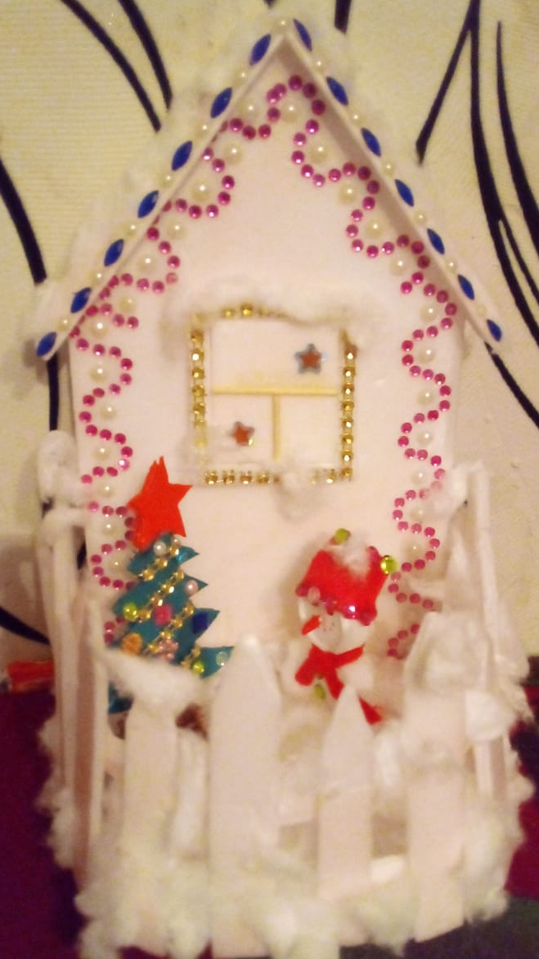
Помощь родных и близких в оформлении школы

Slide 8
Помощь родных и близких в оформлении школы (Вырезание снежинок и символа года из пенопласта)

Slide 9
Оформление участка детьми

Slide 10
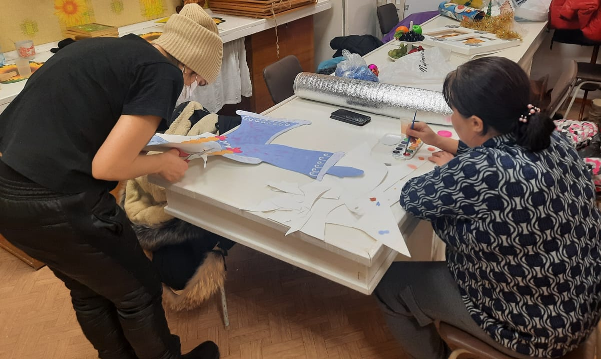
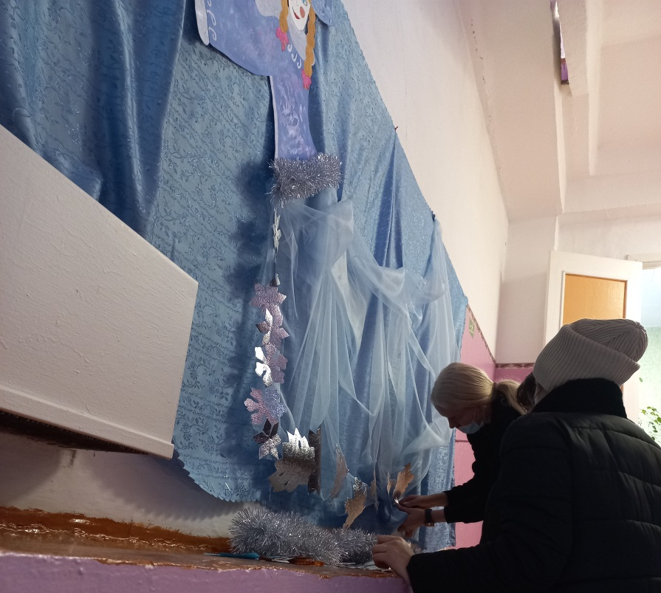
Оформление участка ( помощь родителей)

Slide 11
Оформление участка ( помощь родителей)

Slide 12
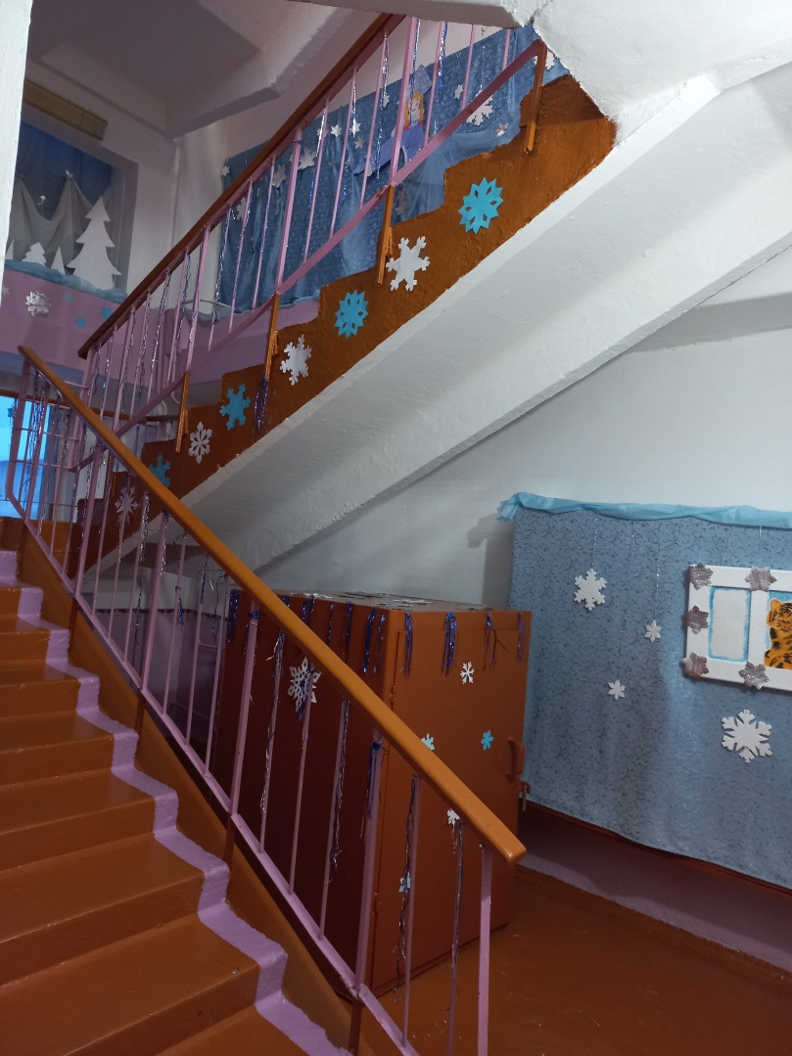
Итог работы

Slide 13
Итог работы

Slide 14
Итог работы

Slide 15
Итог работы

Slide 16
Итог работы

Slide 17
Рефлексия
Дети с огромной радостью и восторгом занимались оформлением своего участка в школе. И были удовлетворены проделанной работой и результатом.

